Slide 1
სხივური და ბირთვული მედიცინის პროექტი
სექტემბერი, 2017 წ.

Slide 2
პროექტის ზოგადი მიმოხილვა
Oesterreichische Entwicklungsbank AG
ავსტრიის განვითარების ბანკი (OeEB) სახელმწიფოს 19 მილიონ ევროდ, სთავაზობს ონკოლოგიის ცენტრის ბაზაზე სხივური და ბირთვული მედიცინის ცენტრის დაფუძნებას, სრულად აღჭურვას და კადრების მომზადებას - როგორც მოკლევადიან, აგრეთვე გრძელვადიან პერიოდში
ავსტრიის განვითარების ბანკთან ერთად პროექტის პარტნიორები არიან კომპანიები Elekta, Odelga და ინსბრუკის უნივერსიტეტი
პროქტის დაფინანსება გულისხმობს მინიმუმ 32%-იან გრანტის კომპონენტს, ანუ 19 მილიონი ევროდან 6 მილიონი ევრო იქნება გრანტი. დანარჩენი 13 მილიონი იქნება 20-წლიანი სესხი 1%-იანი განაკვეთით.
2017 წლის მონაცემებით, სახელმწიფო მსგავსი მიზნობრივი პროგრამებიდან (World Bank, KfW, EIB, EBRD) აქვს 2.9 მილიარდი ლარის დაფინანსება მოპოვებული. აქედან 90% არის სესხი, ხოლო მხოლოდ 10% გრანტი, რაც ცხადყოფს ამ პროექტის მიმზიდველობას.
  2017 წლის ბიუჯეტით, მსგავსი პროგრამებით მიღებული დაფინანსება შეადგენს 1 მილიარდ ლარს (83% სესხი, 17% გრანტი)

Slide 3
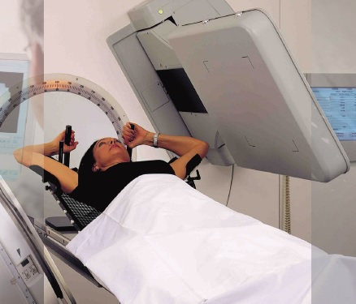
პროექტის ეტაპები
ეტაპი N1
ხაზოვანი ამაჩქარებლისთვის შესაბამისი ინფრასტრუქტურის მოწყობა და პირველი ხაზოვანი ამაჩქარებლის მოწოდება
ბრაქითერაპიის მოწყობილობის მოწოდება
კომპიუტერული ტომოგრაფის მოწოდება
ზემოაღნიშნული მოწყობილობების პროგრამული უზრუნველყოფა
ტელემედიცინის ინფრასტრუქტურის მოწყობა

Slide 4
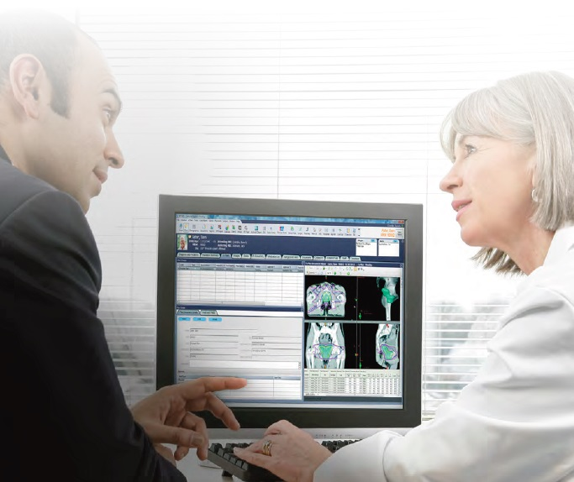
პროექტის ეტაპები
ეტაპი N2
მეორე ხაზოვანი ამაჩქარებლისთვის შესაბამისი ინფრასტრუქტურის მოწყობა და პროგრამული უზრუნველყოფა
მეორე ხაზოვანი ამაჩქარებლის მოწოდება
პალიატიური მოვლის ცენტრისთვის აღჭურვილობის მიწოდება
კიბოს სკრინინგ-პროგრამისთვის აღჭურვილობის მიწოდება
კიბოს რეგისტრის ევროპულ სტანდარტებთან ჰარმონიზაციაში დახმარება

Slide 5
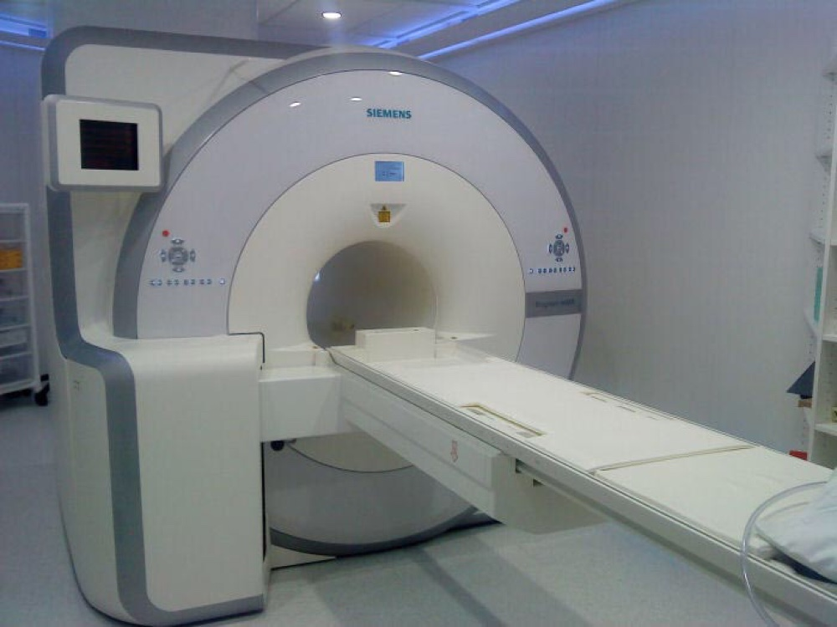
პროექტის ეტაპები
ეტაპები N3 და N4
მოწოდებული ორი ხაზოვანი ამაჩქარებლის პროგრამული განახლება
პედიატრიული სხივური თერაპიის მოწყობა
მინი ციკლოტრონის და PET სკანერისთვის შესაბამისი ინფრასტრუქტურის მოწყობა
მინი ციკლოტრონის და PET სკანერის მოწოდება და მონტაჟი

Slide 6
საგანმანათლებლო კომპონენტი
პროექტის თითოეული ეტაპი ითვალისწინებს ავსტრიული მხარის მიერ ფართო საგანმანათლებლო კომპონენტს, როგორიცაა:
    საერთაშორისო ექსპერტების ლექციები საქართველოში და დისტანციური სწავლების გამოყენებით
    ავსტრიელი და ქართველი ექსპერტების სამუშაო შეხვედრების მოწყობა
    ინსბრუკის საუნივერსიტეტო კლინიკაში დიპლომისშემდგომი მინიმუმ 6 თვიანი ტრენინგების მოწყობა განსაკუთრებით წარჩინებულ ქართველ ახალგაზრდა ექიმებისათვის
    ტექნიკური პერსონალის გადამზადება
    ტრენინგები ელექტრონულ ჯანმრთელობაში (ტელემედიცინისა და დისტანციური უწყვეტი განათლების დანერგვის კუთხით)

Slide 7
პროექტის ძლიერი და სუსტი მხარეები
თანამშრომლობა საერთაშორისო მაღალი რანგის გამოცდილ პარტნიორებთან
უმაღლესი კლასის დასავლური აპარატურა, მოწოდებული უშუალოდ მწარმოებლებისაგან, რომლებიც პროექტის მართვაში მონაწილეობენ
უმაღლესი დონის და დასავლური სტანდარტის შესაბამისი ხანგრძლივი უწყვეტი განათლების პროგრამა - თანამედროვე დონის დისტანციური სწავლებით და სერტიფიცირებით, საერთაშორისო გაცვლებით და პრაქტიკული hands-on ტრენინგებით.
ევროპული სტანდარტების -კიბოს რეგისტრი, კიბოს სკრინინგ პროგრამა, პალიატიური მოვლის ცენტრი, უწყვეტი პროფესიული დახელოვნების პროგრამა
ტელემედიცინა ონკოლოგიაში

Slide 8
პროექტის ძლიერი და სუსტი მხარეები (გაგრძელება)
პროექტის იმპლემენტაციის რისკს ამცირებს ის ფაქტი, რომ პროექტის იურიდიული სტრუქტურა გულისხმობს ერთიან Turn-Key კონტრაქტს, რის საფუძველზეც ავსტრიული მხარე იღებს პასუხისმგებლობას პროექტის წარმატებით იმპლემენტაციაზე.
ავსტრიული მხრიდან პროექტზე პასუხისმგებლობას აიღებენ ცნობილი ავსტრიელი ონკოლოგები, პიტერ ლუკასი (Peter Lukas), ვოლფგანგ ბუხბერგერი (Wolfgang Buchberger) და სხვები.
Turn-Key კონტრაქტის სუსტი მხარეა, რომ პროექტის ღირებულება არ არის დეტალურად გაწერილი

Slide 9
პროექტის საორიენტაციო ღირებულება
CDC-ს მონაცემები
ჩვენი პირველადი გამოკვლევის საფუძველზე, პროექტის ღირებულება მოიცავს შემდეგს:
ზემოაღნიშნული მონაცემები წარმოადგენს ჩვენ პირვანდელ გაანგარიშებას, რაც შეგვიძლია გავამყაროთ დოკუმენტაციით
დასახელება | ფასი (მლნ. ევრო)
2 LINAC ამაჩქარებლის ღირებულება | 10
PET/CT სკანერი და ციკლოტრონი | 1
სხვა დიაგნოსტიკური დანადგარები და კაპიტალური ხარჯები | 2
დანადგარების ტექნიკური მომსახურება | 1
განათლება და საკონსულტაციო კომპონენტი | 5
სულ | 19

Slide 10
ფინანსური მოდელის ზოგადი დაშვებები
შემოსავლები
სხივური მედიცინა ფინანსდება სახელმწიფო ბიუჯეტიდან 80% ან 100%-ით
2016 წელს საქართველოში თანამედროვე LINAC-ის ტიპის ამაჩქარებლებით ჩატარდა 2,552 მკურნალობის კურსი 19 მლნ. ლარის ღირებულებით, თითი კურსის ღირებულება საშუალოდ 7,500 ლარი.
„ბაზარზე“ არის არაჯანსაღი კონკურენცია, რადგან მკურნალობის კურსების თითქმის 80% ჩატარდა შემდეგ კლინიკებში:
  შპს "კლინიკური მედიცინის სამეცნიერო კვლევითი ცენტრი" (თოდუა) – 50%
  შპს ,,მაღალი სამედიცინო ტექნოლოგიების ცენტრი" (ინგოროყვა) – 28%
  დანარჩენი 21% უკავიათ ბათუმში და ქუთაისში მდებარე კლინიკებს ("რადიოთერაპია" და "უნიმედი აჭარა").
ონკოლოგიური საავადმყოფოში ამ პროექტის განხორციელების შემდეგ ერთი კურსის ღირებულება იქნება 6,000 ლარი, რაც დაზოგავს ბიუჯეტის თანხებს

Slide 11
ფინანსური მოდელის ზოგადი დაშვებები
შემოსავლები
იმ შემთხვევაში, თუ ონკოლოგიური ცენტრი დაიკავებს სხივური თერაპიის „ბაზრის“ 30%-ს, სახელმწიფო ბიუჯეტიდან დაიზოგება ყოველწლიურად 1 მილიონი ლარი
PET-სკანირების ყოველწლიური პაციენტების რაოდენობა შეადგენს 6,500-ს, რაც რეალურად საქართველოში ვერ ტარდება ციკლოტრონის არ ქონის გამო
ონკოლოგიური ცენტრი PET სკანირების ”ბაზრის” მინიმუმ 60%-ს დაიკავებს, რაც 3,900 პაციენტს გულისხმობს
PET-ის პროცედურის ღირებულება იქნება 1,700 ლარი (700 აშშ დოლარი), რაც 30%-ით ნაკლების თურქეთში ამ პროცედურის ღირებულებაზე
ონკოლოგიური საავადმყოფო იქნება საქართველოში პირველი მინი-ციკლოტრონის მფლობელი და იზოტოპის მომწოდებელი 6,500 პაციენტზე, რაც განფასებულია 720 ლარად (300 აშშ დოლარი) – 1 დოზაზე.

Slide 12
ფინანსური მოდელის ზოგადი დაშვებები
ხარჯები
ხელფასების ნაწილში აღებულია 20%-იანი ზრდა
მასალების ხარჯი გაზრდილია ონკოლოგიური საავადმყოფოს ამჟამინდელი მეთოდოლოგიით, ანუ პროცედურების რაოდენობა * 1200 ლარი + 20%-იანი რეზერვი
დანადგარების მომსახურებაზე და დამატებით მასალებზე გათვალისწინებულია 3 მლნ. ლარი, რაც დაზუსტდება ავსტრიელებთან დეტალური მოლაპარაკებების ფაზაში

Slide 13
ონკოლოგიური საავადმყოფოს საპროგნოზო მონაცემები
მოგება-ზარალის ანგარიშგება (GEL)
პროექტის IRR შეადგენს 24% პირველადი გათვლებით და უძლებს ე.წ. stress-test-ებს.
 | 2022 | 2023 | 2024 | 2025 | 2026 | 2027 | 2028 | 2029 | 2030 | 2031
შემოსავლები | 22,608 | 23,281 | 23,981 | 24,709 | 25,466 | 26,254 | 27,073 | 27,925 | 28,810 | 29,732
ხელფასი | (5,159) | (5,193) | (5,229) | (5,266) | (5,305) | (5,345) | (5,387) | (5,430) | (5,475) | (5,523)
საოპერაციო ხარჯები | (5,962) | (6,197) | (6,440) | (6,694) | (6,958) | (7,232) | (7,517) | (7,814) | (8,123) | (8,444)
ცვეთა | (3,920) | (3,920) | (3,920) | (3,920) | (3,920) | (3,920) | (3,920) | (3,920) | (3,920) | (3,920)
საოპერაციო მოგება | 7,568 | 7,972 | 8,393 | 8,830 | 9,284 | 9,757 | 10,249 | 10,761 | 11,293 | 11,846
ფინანსური ხარჯი | (364) | (364) | (364) | (364) | (1,364) | (1,364) | (1,364) | (1,364) | (1,364) | (1,364)
მოგება გადასახადებამდე | 7,204 | 7,608 | 8,029 | 8,466 | 7,920 | 8,393 | 8,885 | 9,397 | 9,929 | 10,482
მოგების გადასახადი | (1,081) | (1,141) | (1,204) | (1,270) | (1,188) | (1,259) | (1,333) | (1,410) | (1,489) | (1,572)
წმინდა მოგება | 6,123 | 6,467 | 6,824 | 7,196 | 6,732 | 7,134 | 7,552 | 7,987 | 8,439 | 8,910

Slide 14
სამომავლო გეგმები
პროექტში მოხდა კორექტირება და დაემატა მშენებლობის ხარჯები.

